Slide 1
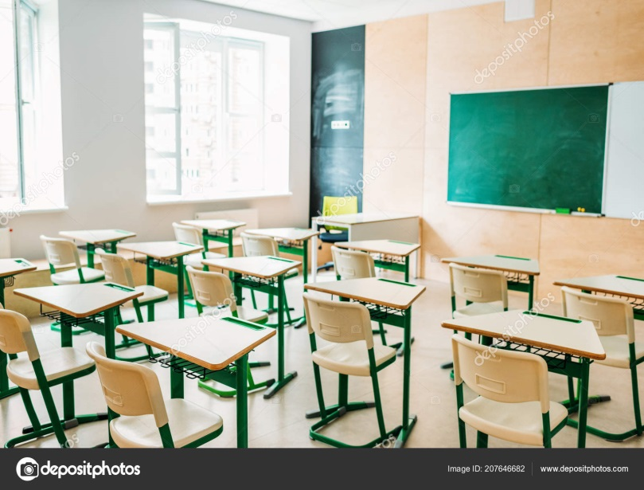
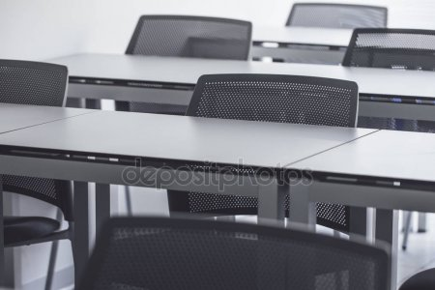

Современная школа
2020

Slide 2
Федеральный проект «Современная школа»
Обновление методик, стандарта и технологий обучения
Результат
Не ниже 10 места в мире – результат РФ в международных исследованиях PISA (математическая , читательская и естественнонаучная грамотность
376 тыс. новых мест в ОО в субъектах РФ
В 10 тыс. ОО, расположенных в сельской местности, обновлена МТБ для центров коллективного пользования технологического и гуманитарного профилей
100% обучающихся охвачены обновленными программами, отвечающими вызовам современности
Создание условий для освоения обучающимися отдельных предметов и образовательных модулей
Создание новых мест в общеобразовательных организациях
Осуществление подготовки педагогических кадров по обновленным программам повышения квалификации

Slide 3
Федеральный проект «Современная школа»
Муниципальная программа «Развитие образования в Березовском районе
Число ОО, обновивших МТБ для реализации основных общеобразовательных программ цифрового, естественнонаучного и гуманитарного профилей
К 2024 году - 12
Охват основными и дополнительными общеобразовательными программами цифрового, естественнонаучного и гуманитарного профилей
К 2024 году – 3,575 тыс. чел.
Число созданных новых мест в ОО
К 2024 году – 1,0010 тыс. мест

Slide 4
Федеральный проект «Современная школа»
ЗАДАЧИ
Анализ материальных ресурсов
Отработка моделей коллективного пользования технологического и гуманитарного образования
Внедрение современных технологий обучения
Внедрение и сопровождение индивидуальных маршрутов
Внедрение разработанной на федеральном уровне методологии наставничества
Независимая оценка качества общего образования на основе практики международных исследований

Slide 5
Федеральный проект «Современная школа»
Центр образования гуманитарного
и цифрового профилей «Точка роста»
Охват деятельностью на обновленной базе 100% обучающихся ОО, осваивающих ООП по предметным областям «Технология», «Математика и информатика», «Физическая культура и ОБЖ»
Обеспечение не менее 70% обучающихся дополнительными ОП цифрового, естественнонаучного, гуманитарного и технического профилей во внеурочной деятельности, в т.ч. с использованием дистанционных форм обучения и сетевого партнерства

Slide 6
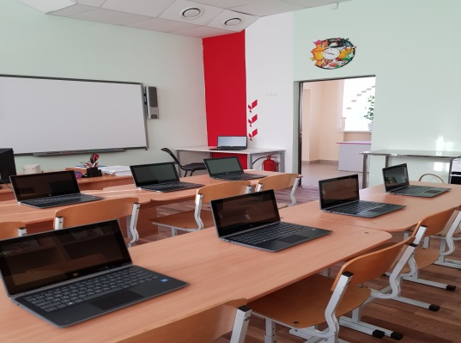
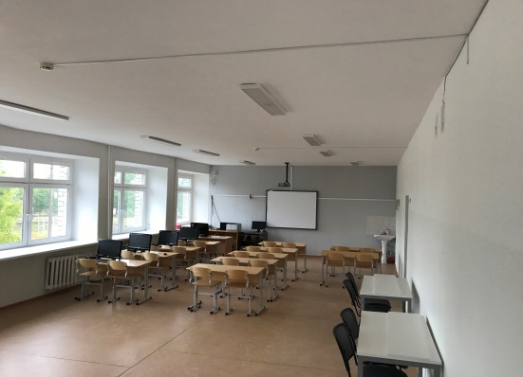
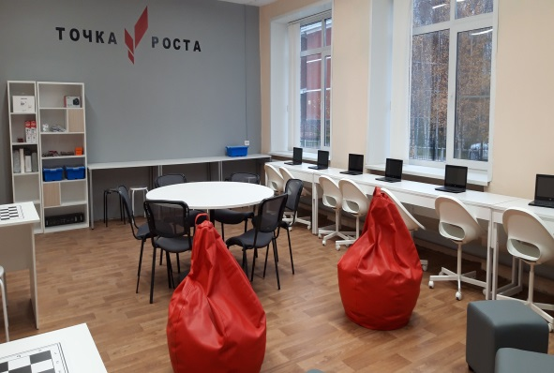
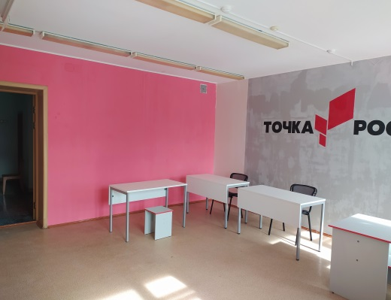
Центр образования гуманитарного и цифрового профилей «Точка роста»
2020 год – 4 общеобразовательных школ открыты «Точки роста» (охват детей - 2189 человек)
2021 год – Няксимвольская СОШ, до 2024 году – Хулимсунтская СОШ, Приполярная СОШ, Ванзетурская СОШ
МБОУ Светловская СОШ
МБОУ Игримская СОШ им. Г.Е.. Собянина
МБОУ Березовская СОШ
МБОУ Саранпаульская СОШ

Slide 7

Центр образования гуманитарного и цифрового профилей «Точка роста»
Единый подход к реализации ОП: обновление содержания, методик, технологий предметных областей «Технология», «Информатика», «ОБЖ»
Технология – новые образовательные компетенции: 3D-моделирование, прототипирование, компьютерное черчение, технологии цифрового пространства

Slide 8
Центр образования гуманитарного и цифрового профилей «Точка роста»
Функции:
Содействие шахматного образования
Реализация общеразвивающих программ дополнительного образования
Обеспечение реализации мер по непрерывному развитию педагогических и управленческих кадров
Реализация мероприятий по информированию и просвещению населения в области цифровых и гуманитарных компетенций
Информационное сопровождение учебно-воспитательного процесса
Развитие общественного движения школьников через проектную деятельность

Slide 9
Центр образования гуманитарного и цифрового профилей «Точка роста»
Методические рекомендаций по созданию (обновлению) материально-технической базы ОО, расположенных в сельской местности и малых городах, для формирования у обучающихся современных технологических и гуманитарных навыков при реализации основных и дополнительных общеобразовательных программ цифрового и гуманитарного профилей в рамках региональных проектов, обеспечивающих достижение целей, показателей и результата Федерального проекта «Современная школа» национального проекта «Образование» (распоряжение Минпросвещения РФ от 17.12.2019 № Р-133)
Планирование и подготовка помещений для размещения «Точки роста»;
Приказ о создании «Точки роста», утверждающий Положение;
Приказ о назначении руководителя «Точки роста»;
Подбор и обучение кадров;
Отбор средств обучения и воспитания, необходимого для формирования современных технологических и гуманитарных навыков;
Обновление содержания учебных общеобразовательных программ, общеразвивающих программ дополнительного образования;
Информирование родительской общественности о функционировании «Точки роста» (медиа план, сайт ОО, СМИ)

